Slide 1
Государственные экзамены
Родительское собрание
31 января 2017 года

Slide 2
На 1 сентября необходимо
8 класс выбрать экзамены, проект и дальнейшую траекторию обучения.
9 класс записаться на дополнительные занятия, контролировать посещение и выполнение заданий.
10 класс выбрать высшее учебное учреждение, выбрать экзамены, записаться на дополнительные занятия, контролировать посещение и выполнение заданий.
11 класс записаться на дополнительные занятия, контролировать посещение и выполнение заданий.

Slide 3
К чему готовиться? 8 класс
Две репетиции в 9 классе.
Заявление до февраля 2018 года.
Видеонаблюдение.
Устная часть экзамена по русскому языку.
Исключение части с вариативными ответами.
Защита проекта.
Возможен третий обязательный экзамен.

Slide 4
К чему готовиться? 9 класс
Заявление, база, выверка до 17 февраля.
Экзамен ОГЭ (основной государственный экзамен) с 26 мая по 8 июня.
Два обязательных – русский язык (30 мая) и математика (6 июня).
Два по выбору – литература, история, биология, физика (1 июня); обществознание, химия, информатика, география (8 июня).
Все четыре экзамена надо сдать минимум на «3».
Видеонаблюдение.

Slide 5
К чему готовиться? 10 класс
Две репетиции экзаменов.
Заявление, база, выверка до 27 января.
Видеонаблюдение.
Новая модель ЕГЭ по литературе.
Исключение вариативной части из экзаменов.
Обязательные русский язык и математика профиль для поступления в любой ВУЗ.

Slide 6
К чему готовиться? 11 класс
Для того чтобы получить школьный аттестат, выпускнику необходимо сдать два обязательных экзамена в форме ЕГЭ — русский язык и математику (базовый или профильный).
По каждому из них нужно набрать не ниже минимального количества баллов.
Минимальное количество баллов по русскому языку по 100 бальной шкале, подтверждающее освоение образовательной программы среднего общего образования — 36 тестовых баллов.
Минимальное количество баллов по математике (профильный) по 100 бальной шкале, подтверждающее освоение образовательной программы среднего общего образования – 27 тестовых баллов.
Минимальное количество баллов по математике (базовый) по 5-ти балльной шкале – не ниже оценки 3 балла(удовлетворительно).

Slide 7
Результаты ЕГЭ по русскому языку обязательны при поступлении в вузы на каждое направление подготовки (специальность).
Если выпускник получает результат ниже минимального количества баллов по одному из обязательных предметов (русский язык или математика), то он может пересдать этот экзамен в этом же году в резервные дни, предусмотренные расписанием ЕГЭ.

Slide 8
К чему готовиться? 11 класс
Предмет | Дата проведения экзамена
География | 29 мая
Математика базовая | 31 мая
Математика профиль | 2 июня
Обществознание | 5 июня
Физика | 7 июня
Литература | 7 июня
Русский язык | 9 июня
Биология | 13 июня
Английский письменно | 13 июня
Английский устно | 15 июня
История | 19 июня

Slide 9
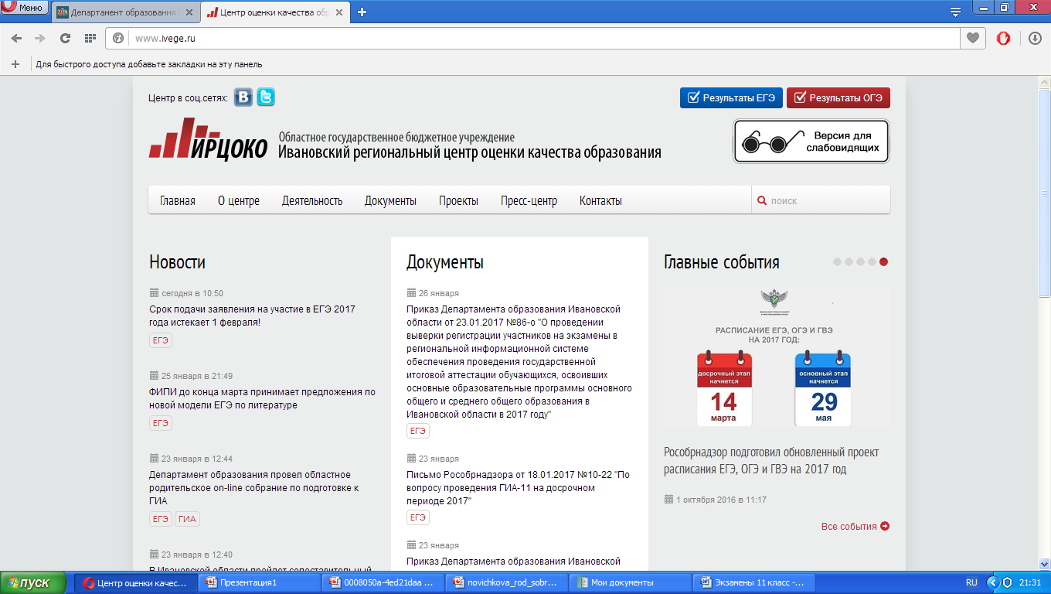
ИРЦОКО http://www.ivege.ru

Slide 10
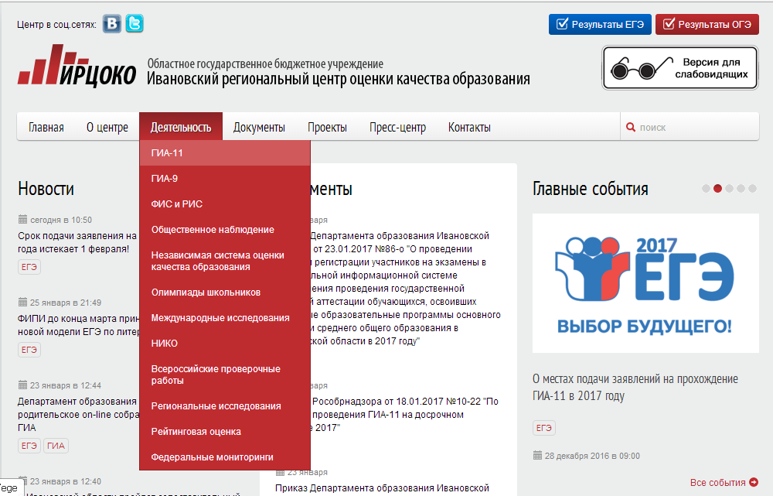

Slide 11
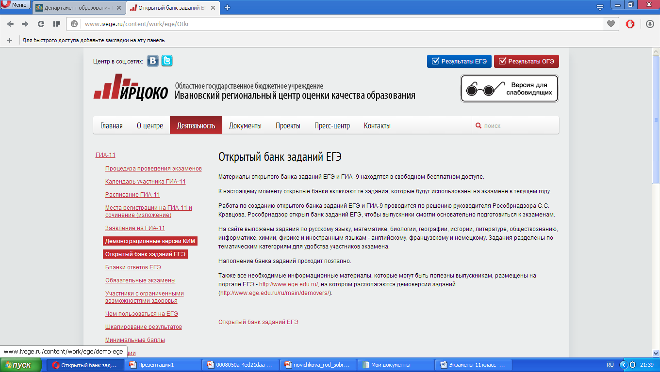

Slide 12
Экзамены – общая забота всей семьи
Не оставляйте ребёнка наедине с проблемой выбора экзаменов.
Контролируйте подготовку к экзаменам в течении всего периода обучения.
Не стесняйтесь позвонить учителю.
Ознакомьтесь с контрольно-измерительными материалами.
Побывайте на сайтах подготовки к экзаменам.
Составьте план подготовки к экзаменам.
Настройтесь на позитив.

Slide 13
Спасибо
за внимание

